Slide 1
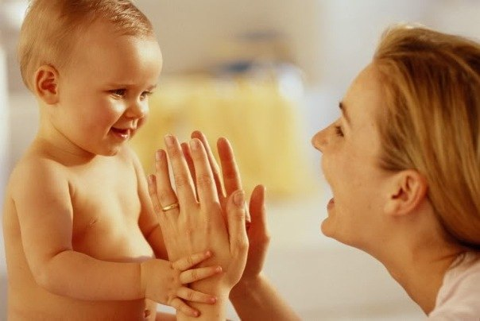
Муниципальное бюджетное дошкольное образовательное учреждение г. Иркутска детский сад № 89 РЕЧЕВОЕ РАЗВИТИЕ ДЕТЕЙ РАННЕГО ВОЗРАСТА ПОСРЕДСТВОМ ФОЛЬКЛОРА
Выполнила: Бучнева Л.В.
Воспитатель I КК

Slide 2
АКТУАЛЬНОСТЬ
Сегодня вопросы развития правильной речи у детей раннего возраста очень актуально, так как развитие речи является одной из важнейших задач воспитания детей.
Общеизвестно, что для полноценного развития ребенка фольклор должен сопровождать его с момента рождения: пестушки, потешки, колыбельные песни, делают жизнь малыша эмоционально наполненной радостью, словом, общением со взрослыми.
Устное народное творчество (народные песенки, потешки, пестушки) представляют собой прекрасный речевой материал, который можно использовать, как в организованной образовательной деятельности, так и в совместно-партнерской деятельности детей раннего возраста

Slide 3
Цель:
Систематизация методов и приемов для развития речи
детей раннего возраста на материале устного народного творчества.
Задачи:
1.Способствовать развитию речи детей раннего возраста пополнению и обогащению их словарного запаса.
2. Приобщать к культуре своего народа, получать первые впечатления о ней.
3.Воспитывать любовь к произведениям устного народного творчества.

Slide 4
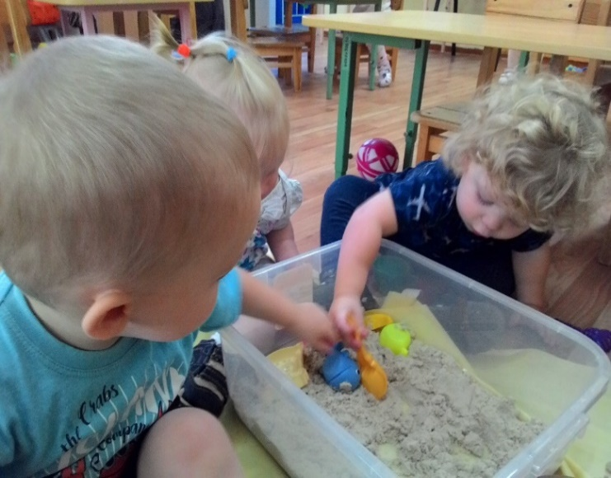
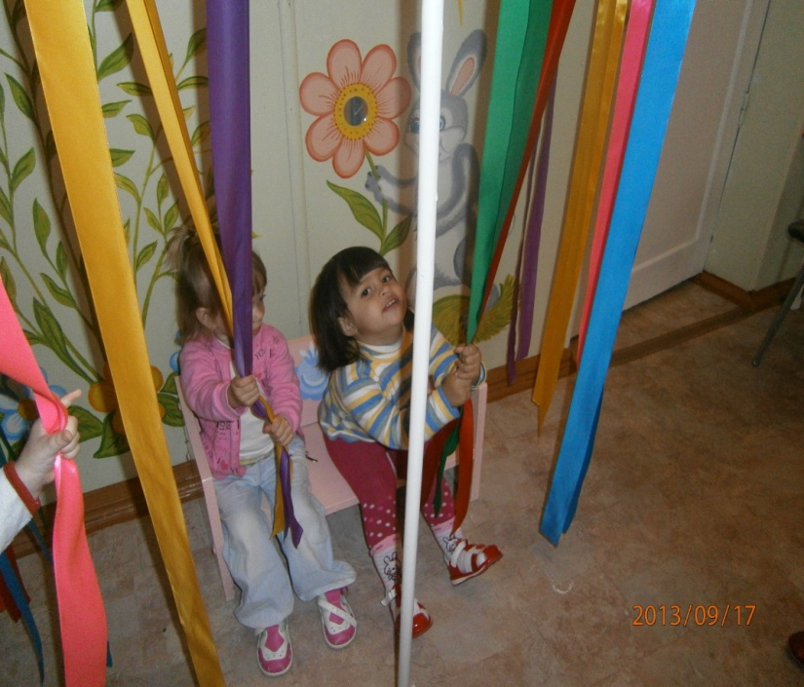
ПРИНЦИПЫ
Принцип личностно-ориентированного
взаимодействия педагога с ребенком;
Принцип систематичности и последовательности;
Принцип активности и посильной самостоятельности;
Принцип познавательной активности;
Принцип наглядности;
Принцип вариативности.

Slide 5
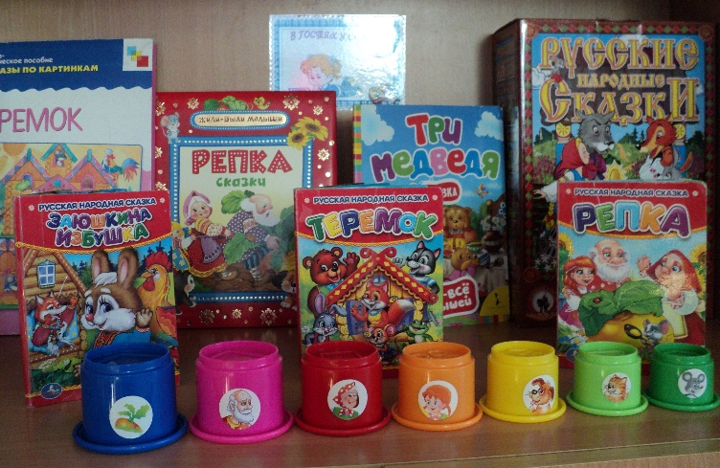
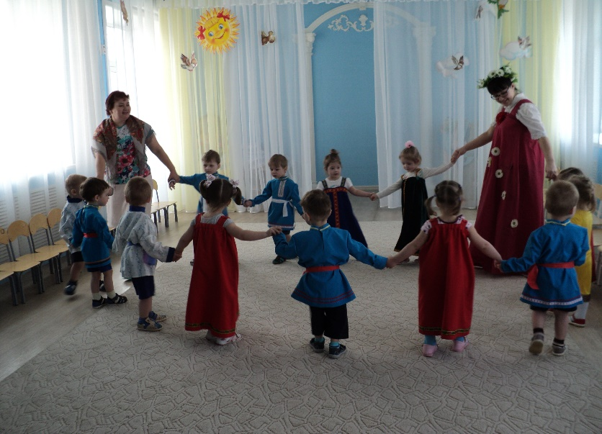
НАПРАВЛЕНИЕ РАБОТЫ
Работа с родителями
Использование фольклора в
организованной образовательной
деятельности: коммуникация и
чтение художественной литературы
Использование фольклорных
произведений в совместно-
партнерской деятельности

Slide 6
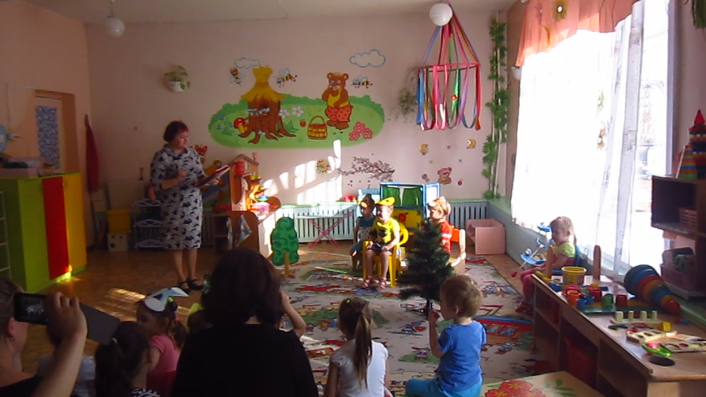
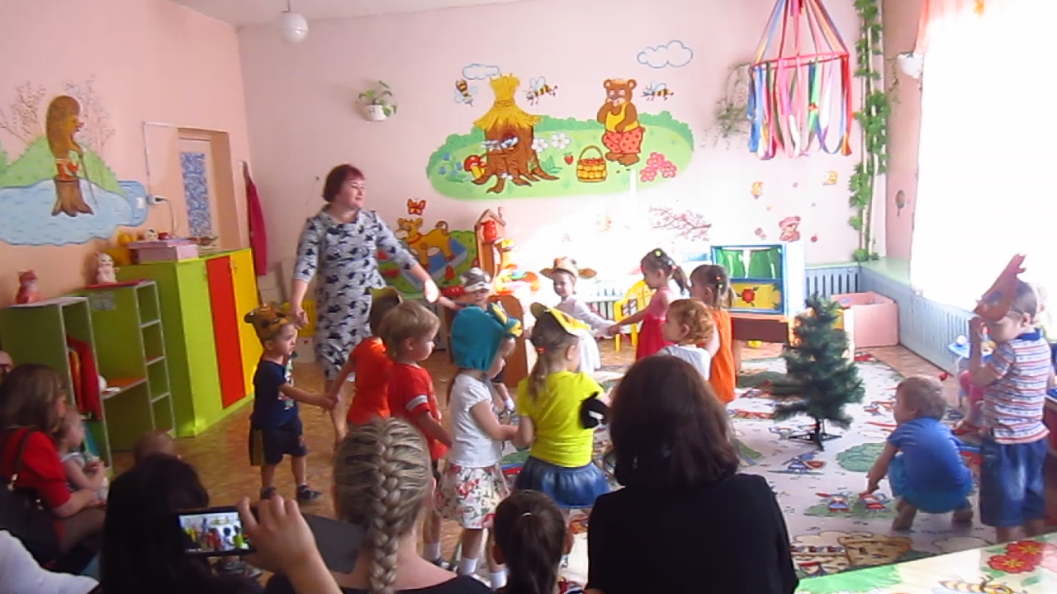
Родительское собрание с участием детей «Использование малых форм фольклора в развитие речи детей раннего возраста»
Подвижная игра «Мыши водят хоровод»

Slide 7
КОНСУЛЬТАЦИИ ДЛЯ РОДИТЕЛЕЙ
Игры в адаптационный период.
Колыбельные и подготовка ко сну.
Речевое развитие детей раннего возраста.
Развитие эмоциональной сферы детей раннего возраста средствами игровой деятельности.
Русская мудрость в воспитании.
Домашний театр.
Роль пальчиковых игр в развитии речи и мелкой моторики.
Как научить ребенка заговорить.
Воспитание сказкой - один из самых древних методов воспитания детей.

Slide 8
ЖАНРЫ ДЕТСКОГО ФОЛЬКЛОРА, ПРИМЕНЯЕМЫЕ В РАБОТЕ С ДЕТЬМИ
Колыбельные песни
Потешки
Пестушки
Прибаутки
Заклички
Приговорки
Детские игровые песни
Дразнилки
Считалки

Slide 9
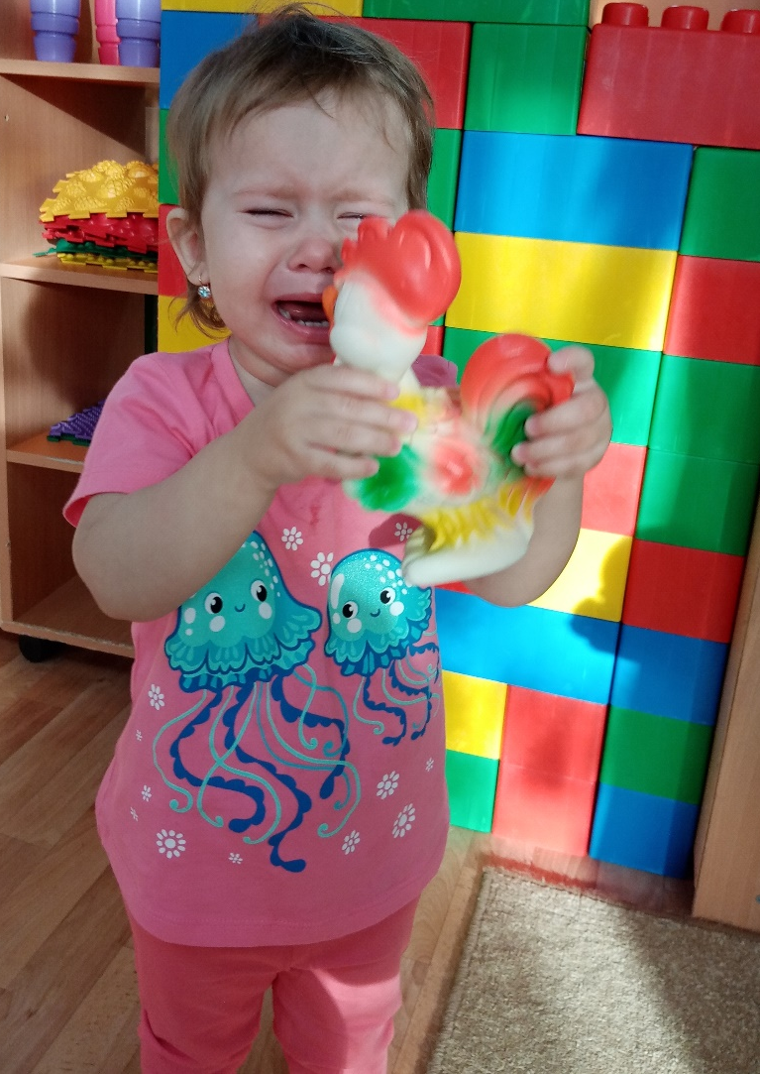
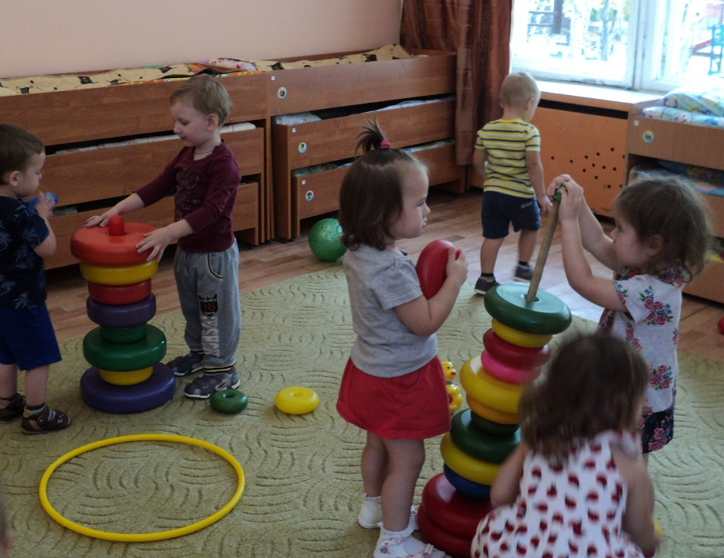
А Д А П Т А Ц И Я
Ай, не плачь, не плачь, не плачь,
Ай, не плачь, не плачь, не плачь,
Я куплю тебе калач!
Если будешь плакать –
Куплю худой лапоть!
Из кружочков разноцветных Пирамидку соберу, А потом сниму верхушку И рассыплю по ковру.

Slide 10
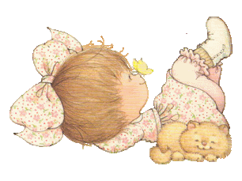
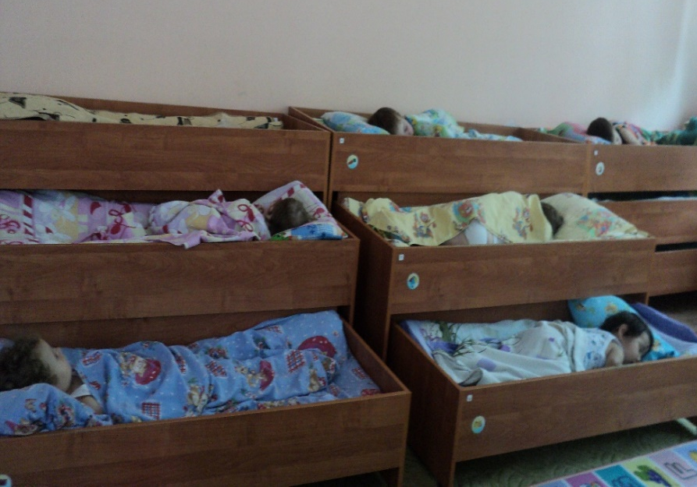
РЕЖИМНЫЕ МОМЕНТЫ
ПРИ УМЫВАНИИ
ПРИ УКЛАДЫВАНИИ СПАТЬ
«Водичка, водичка. Умой моё личико»
Баю – баю – баиньки.
В огороде заиньки,
Зайки травку едят,
Малым деткам спать велят.

Slide 11
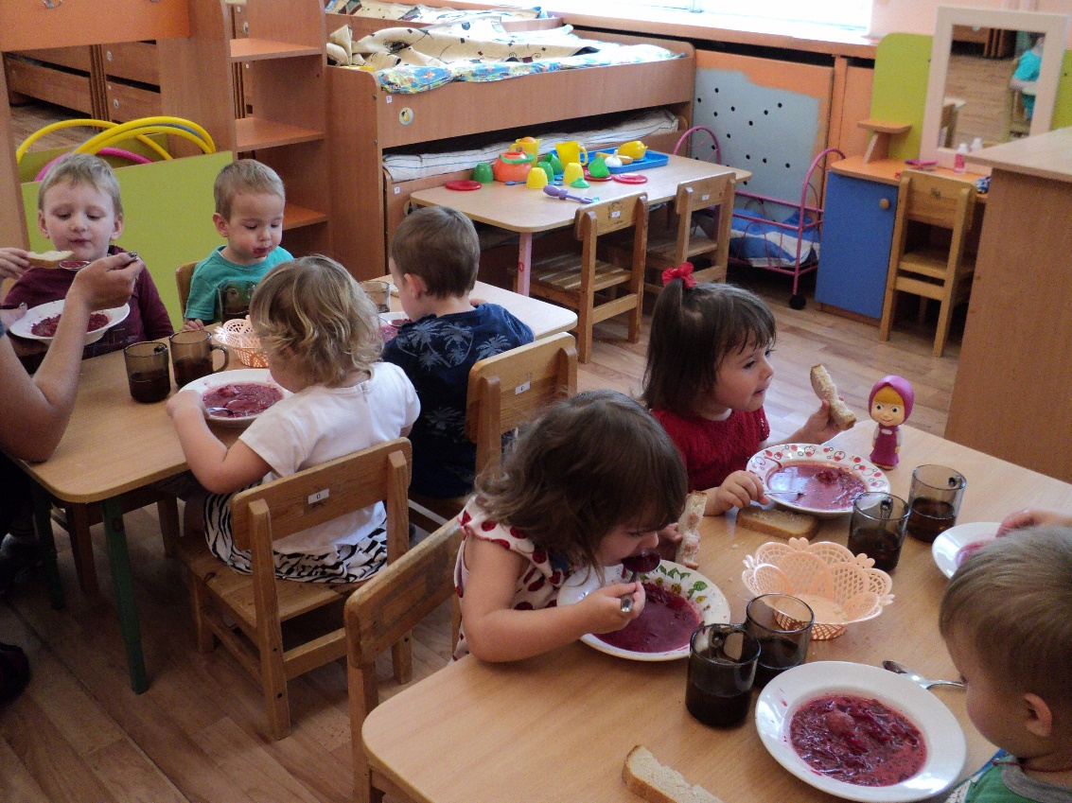
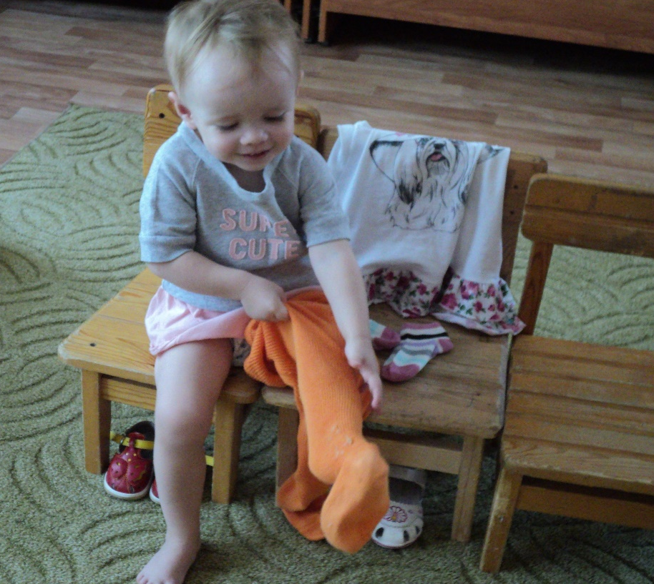
ВО ВРЕМЯ КОРМЛЕНИЯ
ВО ВРЕМЯ ОДЕВАНИЯ
Час обеда подошел,
Сели деточки за стол.
Бери ложку, бери хлеб,
И скорее за обед.
Вот колготки, посмотри,
Они сшиты изнутри,
Ты, дружочек, не зевай,
Налицо их надевай.

Slide 12
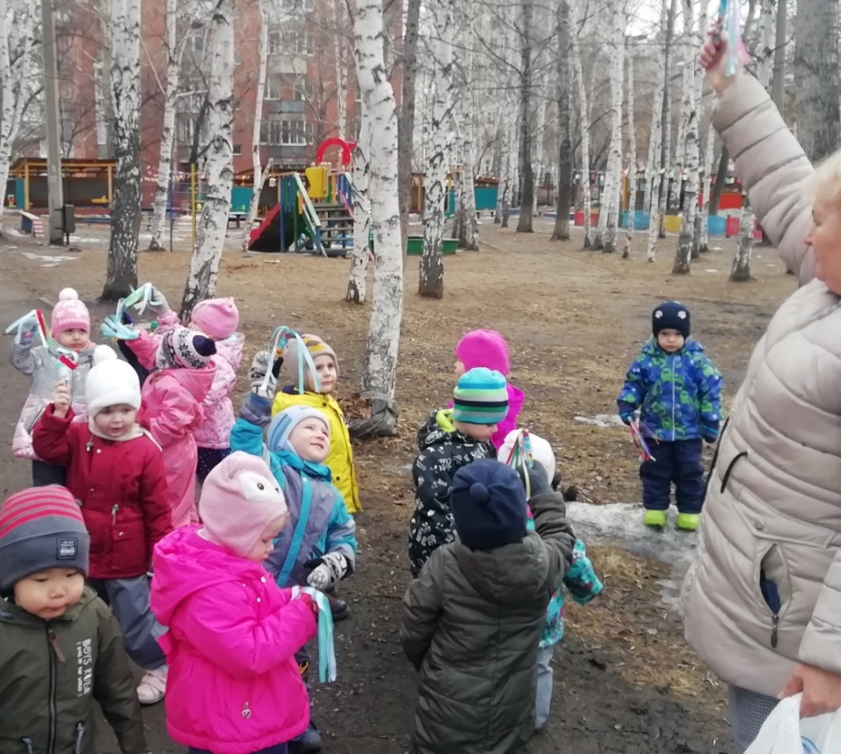
ПРОГУЛКА
На деревьях Листьев мало. На земле – Невпроворот.
Из лоскутьев Одеяло На прощанье Осень Шьёт.
Ветерок, ветерок,
Обдувает хорошо,
Нам прохладу несёт,
И скучать не даёт!

Slide 13
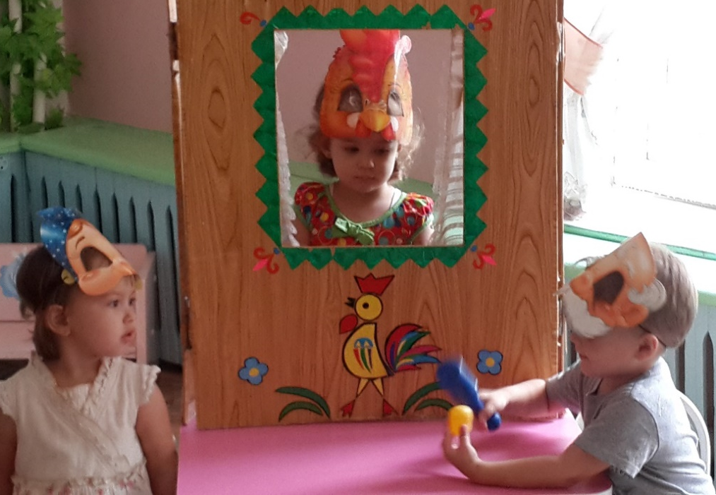
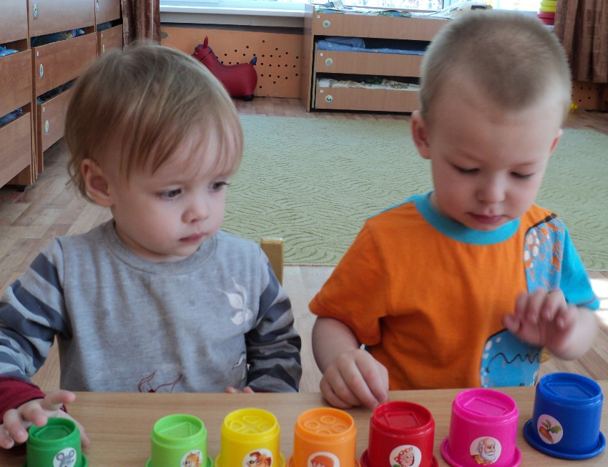
ТЕАТРАЛИЗОВАННАЯ ДЕЯТЕЛЬНОСТЬ
Драматизация сказки «Курочка Ряба»
Сказка «Репка» (театр стаканчиков)

Slide 14
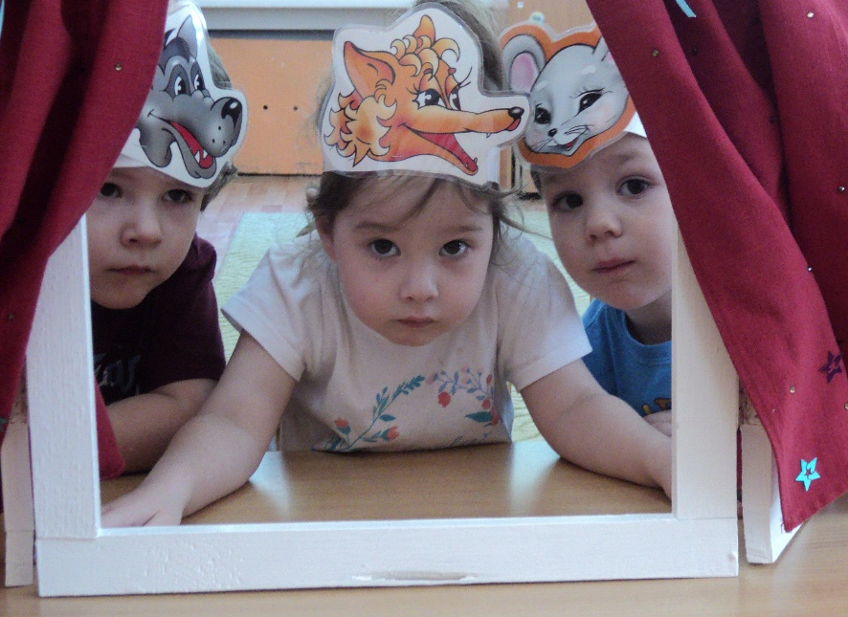
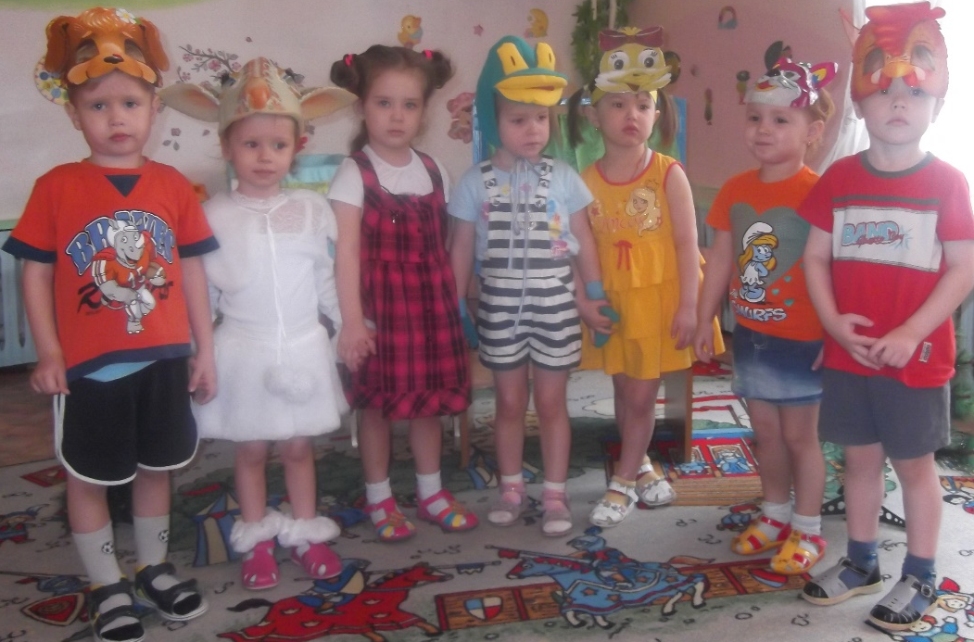
Драматизация сказки «Теремок»
Спектакль «Угадай, кто мы?»

Slide 15
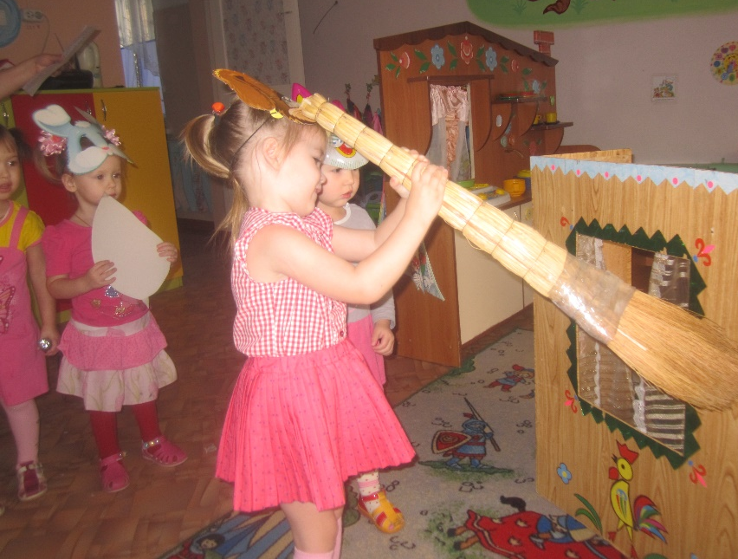
ИГРЫ - ИНСЦЕНИРОВКИ
Курочка – тараторочка,
По двору ходит.
Хохолок раздувает,
Своих деток подзывает.
«Кошкин дом»

Slide 16
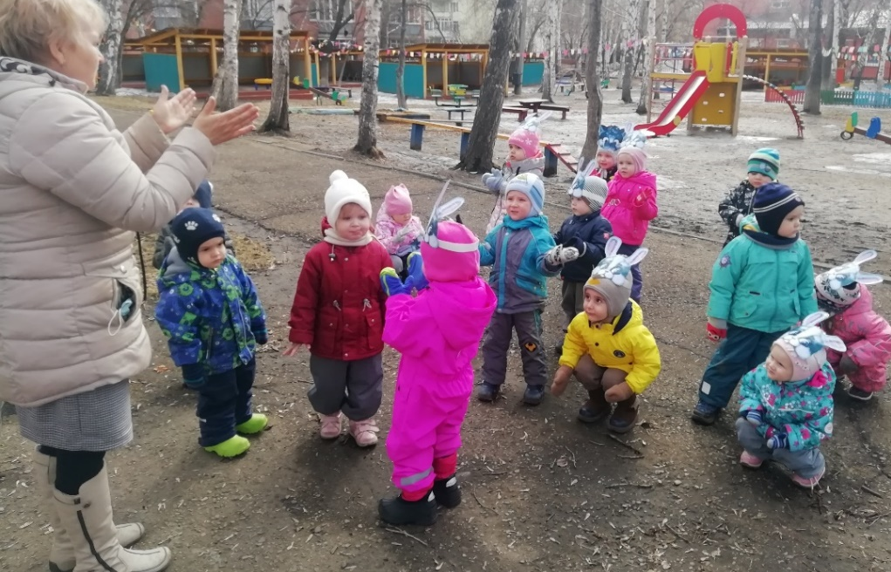
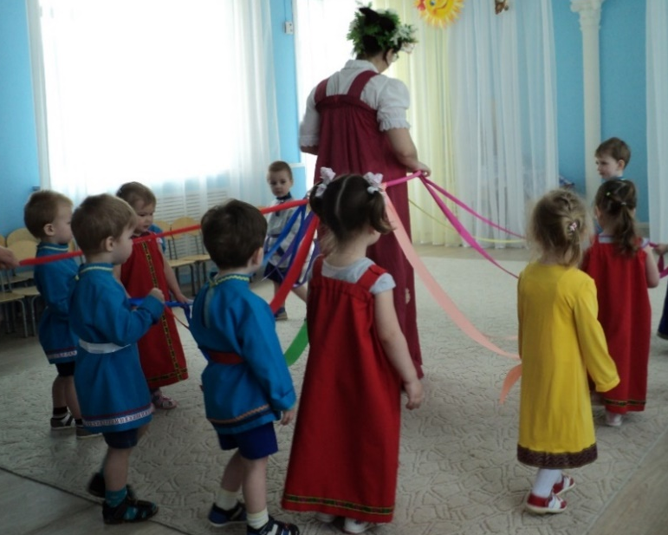
ПОДВИЖНЫЕ И ХОРОВОДНЫЕ ИГРЫ
Подвижная игра «Зайка беленький сидит»
Хороводная игра «Карусели»

Slide 17
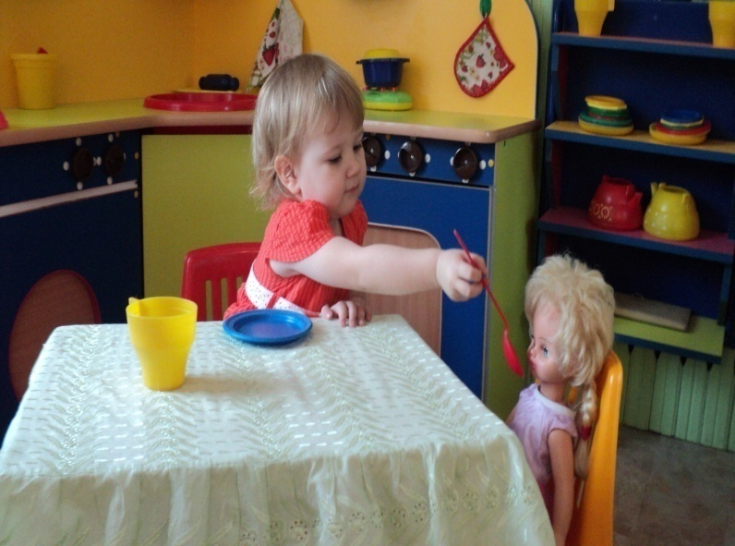
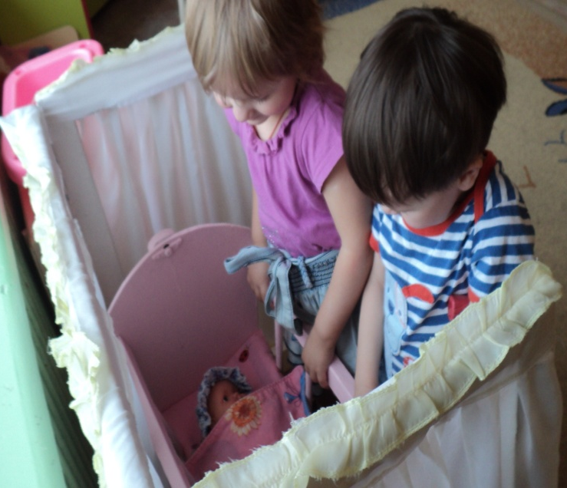
ИГРОВАЯ ДЕЯТЕЛЬНОСТЬ
Умница, Катенька,
Ешь кашку сладеньку,
Вкусную, пушистую,
Мягкую, душистую.
Спи-ка, куколка моя,
Укачаю я тебя,
Спи до самого утра,
До восхода солнышка,
Придет времечко-пора –
Разбужу я тебя.

Slide 18
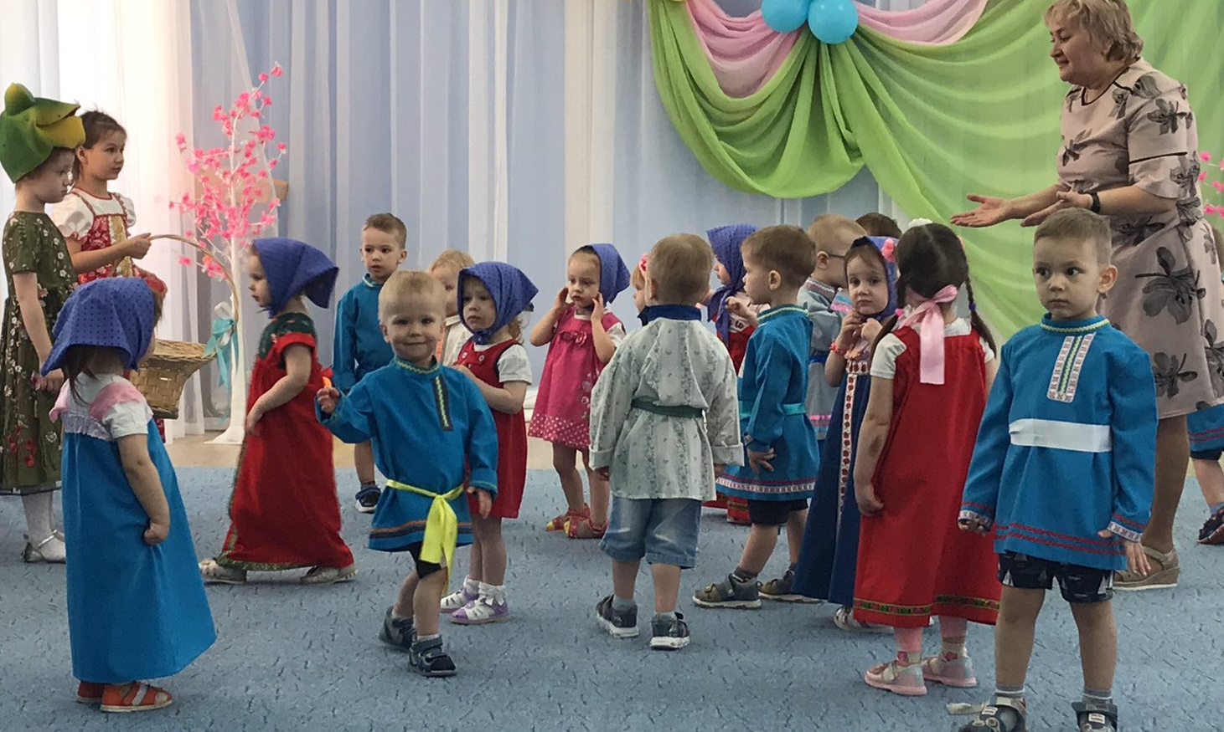
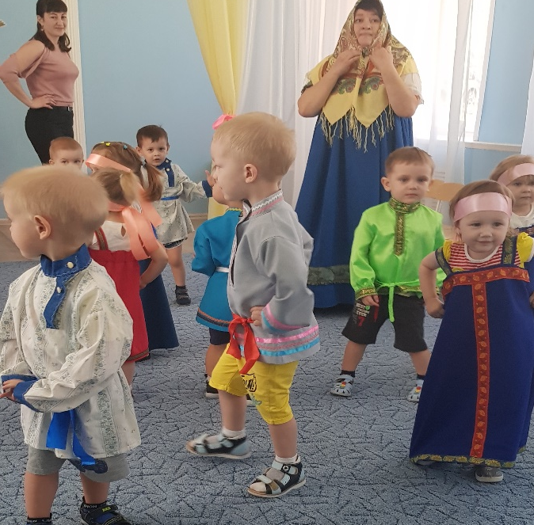
РАЗВЛЕЧЕНИЕ, ПРАЗДНИКИ
«Весенние деньки»
«В гостях у Матрешки»

Slide 19
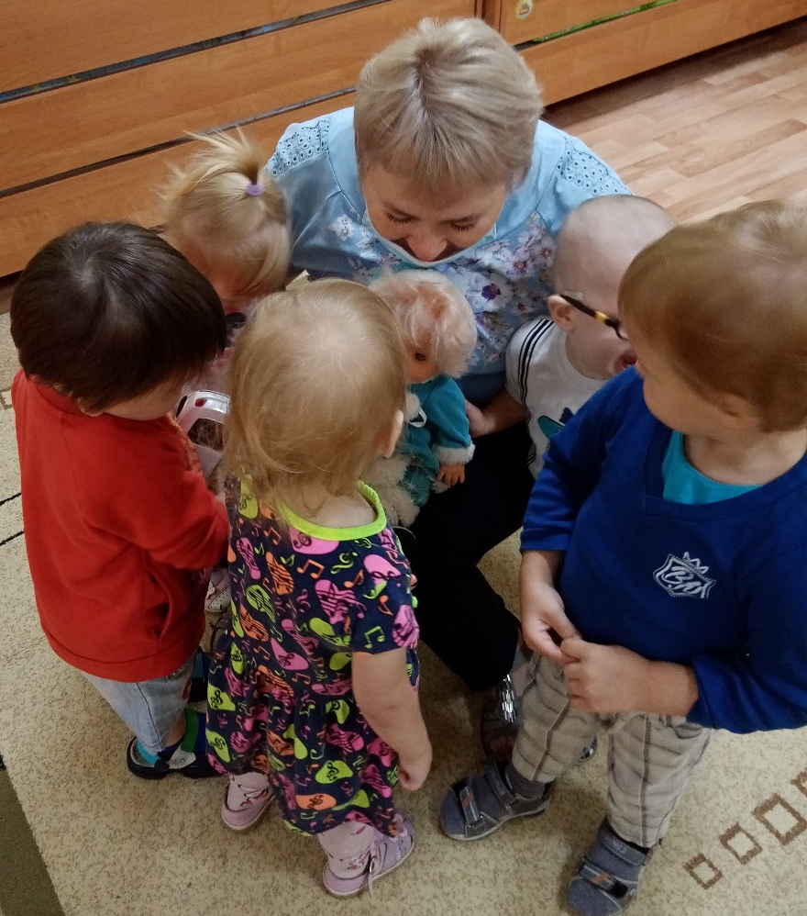
РАССМАТРИВАНИЕ ИЛЛЮСТРАЦИЙ, ИГРУШКИ
«Кукла Катя в гостях у ребят»

Slide 20
Вывод
Образность народного фольклора позволяет донести до сознания дошкольников в лаконичной форме большое смысловое содержание. В этом заключается особая ценность художественного слова как средства познания окружающего мира, речевого развития детей.
Средствами устного народного творчества в детях воспитывается активное отношение к окружающему миру, желание применять разные жанры фольклора в повседневной жизни.
Перспективами дальнейшей работы считаю продолжение использования наработанного материала для всестороннего развития детей раннего дошкольного возраста.

Slide 21
Информационные ресурсы
Асташина, М. Фольклор в воспитании дошкольников // Дошкольное воспитание, 2007. №3.
Борисенко, М.Г., Начинаем говорить (Развитие речи). [Текст] / Борисенко, М. Г., Лукина, Н.А.- СПб.: Паритет, 2005.
Генералова, Н. Русские народные потешки в жизни малышей // Дошкольное воспитание. – 2009. №11.
Загрутдинова, М., Использование малых фольклорных форм // Дошкольное воспитание – 2006. №9.
Лямина, Г.М., Развитие речи ребенка раннего возраста. [Текст] / Лямина, Г.М. – М.: Айрис-Дидактика, 2005.
Мацкевич, А.Я. Малые формы фольклора – дошкольникам. [Текст] /
Мацкевич, А.Я. – М.: Просвещение, 2007.
Павлова, Л.Н., Раннее детство: развитие речи и мышления. Методическое пособие. [Текст] / Павлова, Л.Н., - М., 2005.
Развитие речи детей дошкольного возраста/ под ред. Ф.А. Сохина – М.: Просвещение, 2004.
Шинкарь, Г. Использование фольклора в работе с детьми младшего возраста // Дошкольное воспитание., [Текст] / - Шинкарь Г., Новикова И. – 2007.
Янушко, Е. помогите малышу заговорить!: развитие речи детей 1,5-3 лет. – 3-е изд., [Текст] / Янушко, Е. – М.: Теревинф, 2008.

Slide 22
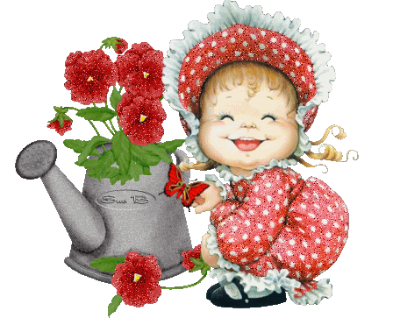
СПАСИБО ЗА ВНИМАНИЕ!

